Slide 1

Retorikk

Slide 2
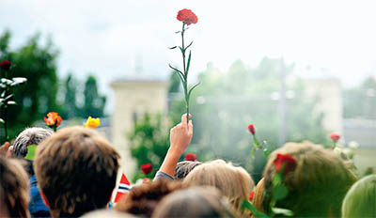
Retorikk – læren om talekunsten
Utvikla seg frå Hellas ca 400 år før Kristus
Ord får konsekvensar
Talar kan føre til krig og fred. Bush-Stoltenberg.

Slide 3
Avsendar – bodskap - mottakar
Avsendar må tilpasse bodskapen til mottakar
Tre viktige spørsmål:
Kva vil du fortelje?
Kven er mottakar?
Korleis fortel du bodskapen for å overtyde mottakaren?

Slide 4
Tre appellformer – viktig for å overtyde og påvirke
1. Etos - tillit
Den som skal oppnå noko, må verke truverdig, ha tillit.
Eksempel: Martin Luther King: I have a dream

Slide 5
2. Logos - fornuft
Sakleg argumentasjon
Påstandar blir grunngitt
Argument kan kontrollerast
Tal, statistikk
Eksempel: Argumentasjon i artiklar
Føredrag

Slide 6
3. Patos - kjensler
Mottakar blir lettare påverka dersom kjenslene blir aktiverte
Positive ord: ‘beundringsverdig’, ‘varmt’, ‘omsorg’
Negative ord: ‘opprørande’, ‘krenkande’, ‘vald’
Eksempel:
  Annonsar frå Plan Norge, Kirkens Nødhjelp, Røde Kors

Slide 7
Fleire retoriske verkemiddel
Vise til fleirtal
Parallelle eksempel
Gjentakingar
Oppramsing
Kontrast
Biletbruk
Ironi
Retoriske spørsmål
Humor

Slide 8
Kairos - kontekst
Rett augneblink – rett situasjon
Eksempel:
  Røykesluttkampanje etter nyttår. Nyttårsløfte.
  Kronprinsens tale etter 22. juli 2011

Slide 9
Aptum – val av riktige ord
Ord og uttrykk må tilpassast mottakar
Eksempel:
  Bryllup – varme ord og historier
  Barnebøker – ord som passer for barn

